Slide 1
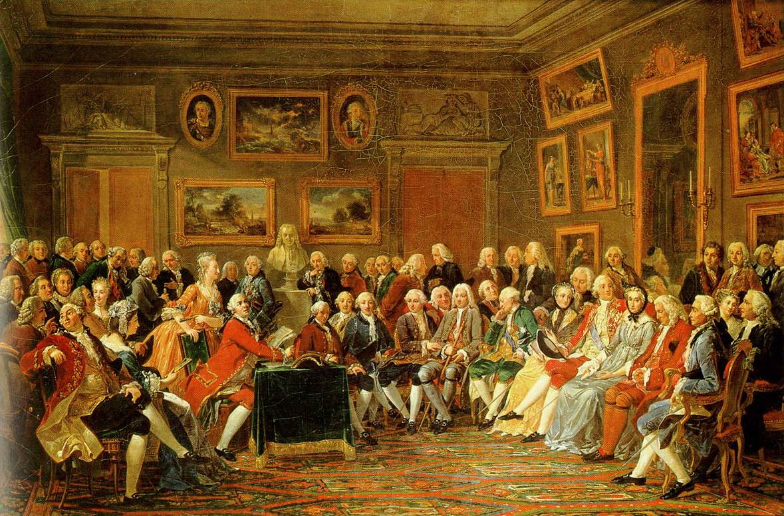
ILUSTRACIÓN Y ENCICLOPEDIA
MARÍA SANZ
IES SAN JUAN BAUTISTA

Slide 2
. LA ILUSTRACIÓN:
Definición: Se trató de un movimiento filosófico y cultural que, desde dentro del Antiguo Régimen pretendía conseguir mediante una serie de cambios basados en la educación la modernidad, el crecimiento económico y la modernización de los distintos estados.
Características de la ilustración:
  La razón como principio fundamental para la vida del hombre (Descartes)
  La experiencia y los sentidos como fundamento del conocimiento de la ciencia.
  Fe ciega en la ciencia moderna.
  Libertad de pensamiento:
  Crítica social hacia aspectos fundamentales del Antiguo Régimen.
  Reformismo constante en la búsqueda de la felicidad de los hombres.

Slide 3
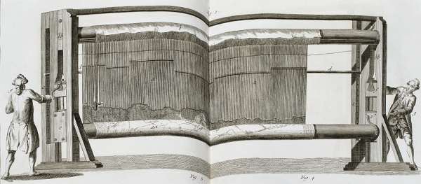
La ilustración en Francia:
  Tuvo un especial protagonismo ya que es allí donde se inicia todo el proceso ilustrado que se irradiará por el resto del mundo.
  Papel clave de la ENCICLOPEDIA como compendio de saber con características propiamente ilustradas. Sus principales protagonistas fueron D´Alembert y Diderot.
  Pero los auténticos protagonistas de la ilustración en Francia fueron:
    MONTESQUIEU: Publica el “Espíritu de las leyes” donde plantea por primera vez la separación de poderes como principio fundamental de actuación política.
    VOLTAIRE: Utiliza la crítica como elemento de actuación política. Critica especialmente el comportamiento del clero.
    J. JACQUES ROUSSEAU: En su obra más conocida, “El contrato social”, plantea el concepto de “soberanía”, que reside en el pueblo que delega en sus representantes en el parlamento.

Slide 4
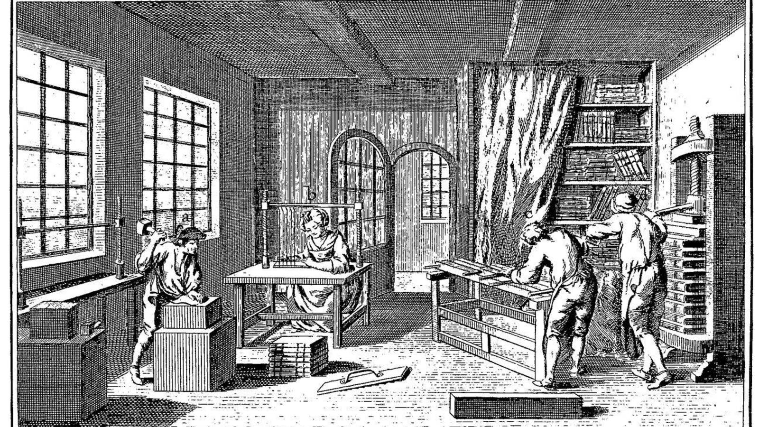
La difusión de la ilustración por el mundo:
  Alemania: La ilustración tuvo una importancia notable. Destacaron personalidades dentro de la filosofía especialmente dentro de lo que se conoce como el “idealismo alemán y el romanticismo “ (Kant Lessig, Herder).
  Inglaterra: Destacaron dentro del contexto del “Empirismo” personalidades como Hume. En el “librecambismo” se aprecian también principios ilustrados en obras capitales de la historia universal como “La riqueza de las naciones” de Adam Smith. Como precedente de la ilustración, que se adelanta incluso a la ilustración francesa, destaca en Inglaterra la figura de Locke, que establece los principios de “soberanía nacional” que más tarde desarrollará Rousseau en Francia.

Slide 5
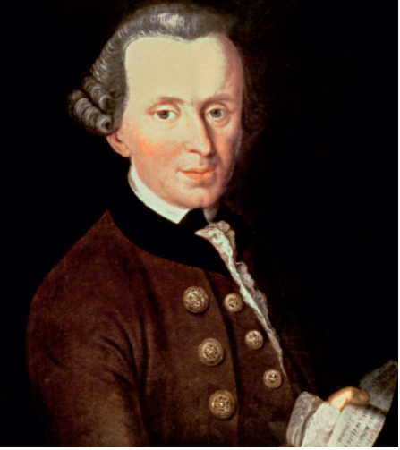
4.- Ilustración y crítica al Antiguo Régimen
Las bases del pensamiento ilustrado
Las características esenciales del pensamiento ilustrado son siete
El predominio de la razón, frente a la tradición, lo sobrenatural y la superstición
La crítica como instrumento de censura a todo la que se oponía a la razón
La defensa de la autonomía del poder civil
La tolerancia religiosa
Elevado interés por la economía y el progreso material
Immanuel Kant
La educación como instrumento para difundir la razón
El interés por las ciencias experimentales
DOC. 21
Para el filósofo Immanuel Kant la ilustración era
El medio de emancipación del ser humano
Concepción de la vida cuyo centro era el ser humano, y donde la felicidad era un objetivo alcanzable a través del conocimiento y la razón

Slide 6
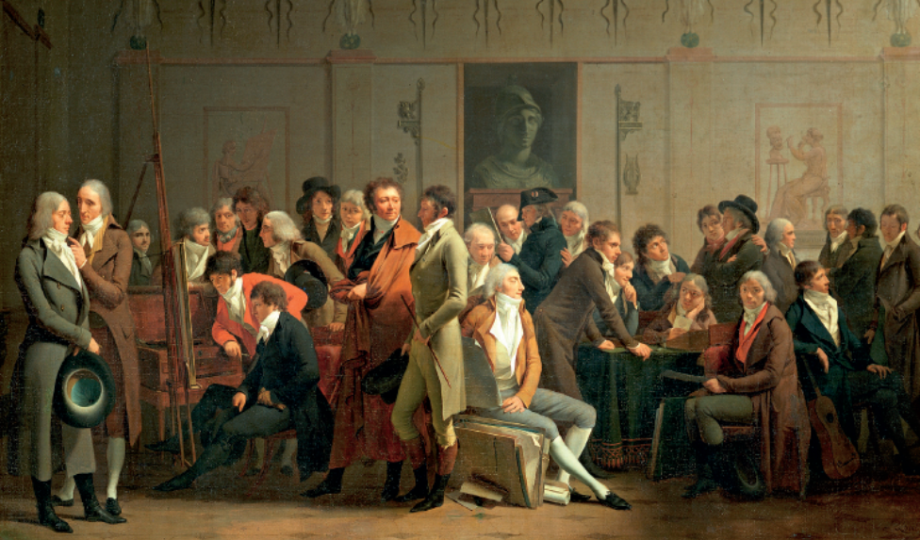
4.- Ilustración y crítica al Antiguo Régimen
Origen y expansión de la ilustración
Se inició en Inglaterra y las Provincias Unidas, en el período 1680 y 1730
Se difundió por Europa
Francia se convirtió en el centro de esa difusión del ideario ilustrado
Las ideas reformistas acompañaron a las grandes monarquías europeas
Reformismo ilustrado
Reunión de artistas en el estudio de Isabey, por Louis-Léopold Boilly

Slide 7
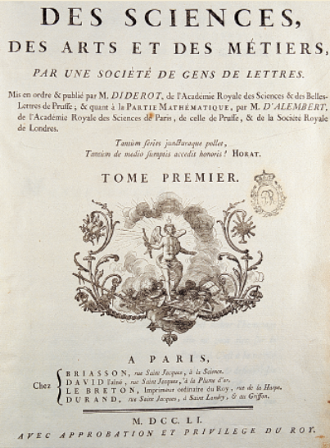
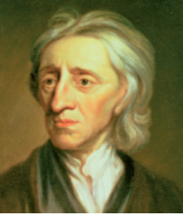
4.- Ilustración y crítica al Antiguo Régimen
Los grandes pensadores ilustrados
La Enciclopedia
Obra de actitud crítica y espíritu pedagógico
Locke, el precursor
John Locke (1632-1704)‏
Defendía la tolerancia, la modernización de la economía y el interés por la ciencia y la técnica
Fundamento del liberalismo político
División de los poderes
Los hombres son libres i iguales por naturaleza
Era necesario un pacto social
Sus directores fueron Jean Le Rond d’Alembert (1717-1783) y el filósofo Denis Diderot (1713-1784)‏
DOC. 23
DOC. 26
El pensamiento político ilustrado
Montesquieu (1689-1755)‏
Voltaire (1694-1778)‏
Jean-Jacques Rousseau (1712-1778)‏
Obra: El espíritu de las leyes (1748)‏
Obra: Tratado sobre la tolerancia (1763)‏
Obras: Discursos sobre el origen y fundamentos de la desigualdad entre los hombres (1755) y El Contrato Social
Defendió
Enemigo del fanatismo, la intolerencia y la superstición religiosa
La división de poderes
El ser humano es bueno por naturaleza, pero la sociedad lo corrompe. El gobierno tiene la obligación de legislar y gobernar por el bien común
DOC. 27
DOC. 28
DOC. 29

Slide 8
5.- Técnicas de historia
El análisis y comentario de un texto histórico
DOC. 34
Debes seguir estas cinco fases:
1.º Identificar la naturaleza del texto
• Por su forma pueden ser informativos, narrativos o jurídicos. Son textos informativos las crónicas, noticias, tratados, manifiestos o informes; son narrativos, los relatos, memorias, leyendas, autobiografías, etc., y son jurídicos las leyes, tratados, etc
• Por su contenido pueden tratar de política, economía, aspectos culturales, sociales, etc.
• Por su origen son fuentes primarias los documentos de época; y fuentes secundarias, los textos que analizan un acontecimiento con posterioridad a que este tuviera lugar.
2.º Estudiar el autor y su momento histórico
• Autor. Si es una persona, se estudia su biografía; si es un grupo o anónimo, se analiza su ideología.
• Destinatario. A quién se dirige: a una persona o a un sujeto colectivo (grupo social, una nación).
• Momento histórico. Breve relato de la época en que se redactó el texto.
3.º Análisis interno
En esta fase se trata de identificar cada una de las ideas, personajes, instituciones o tendencias que contiene el propio texto. Debemos indicar la idea principal y las ideas secundarias y hacer un pequeño resumen del contenido del texto.
4.º Análisis externo o explicación
5.º Síntesis
En esta fase, por lo general más extensa, se han de explicar los antecedentes y consecuencias que están en torno al texto analizado. Es decir, necesitamos ahora conocer el contexto en el que se realizó el documento.
Como fase de síntesis debemos hacer un pequeño resumen de la influencia del texto y su autor en la sociedad de su tiempo o en su evolución posterior.

